Slide 1
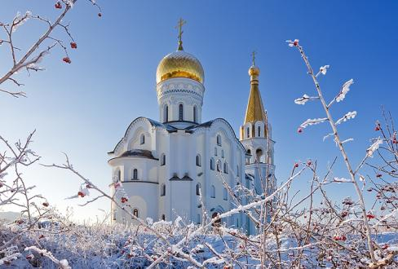
Двунадесятые праздники
Учитель ИЗО и МХК
Смирнова Л.В.

Slide 2
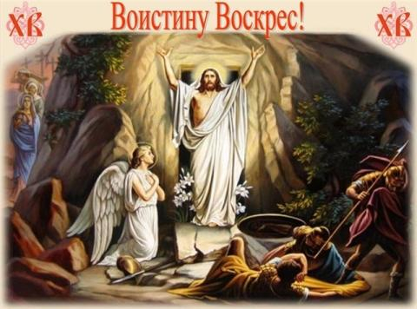
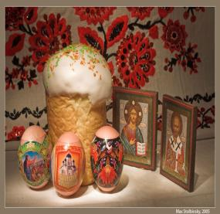
Светлое Христово Воскресение – Пасха.
Это главный для православных христиан праздник. Слово Пасха» пришло к нам из греческого языка и обозначает «прехождение», «избавление». В этот день мы торжествуем избавление через Христа Спасителя всего человечества от рабства диавола. Воскресением Христа нам дарована вечная жизнь.

Slide 3
Виды двунадесятых праздников.
Двунадесятые праздники – это 12 главных православных праздников после Пасхи (само название – двунадесятые указывает на их число).
Эти праздники делятся на переходящие и непереходящие. Большая их часть имеет неизменную дату празднования – это непреходящие праздники. У трех из них дата меняется в зависимости от даты празднования Пасхи.

Slide 4
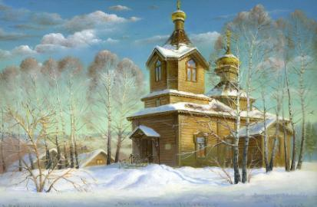
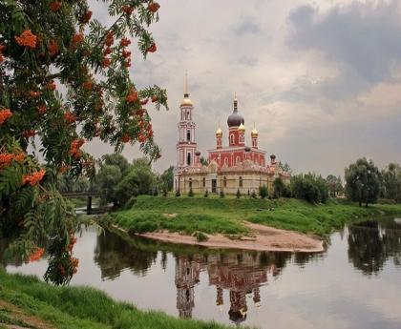
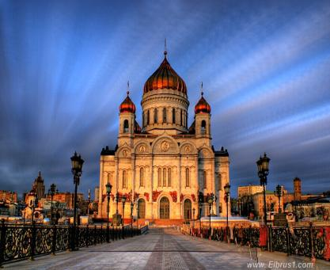
Все двунадесятые праздники в зависимости от того, кого прославляют в этот день, делятся на Господские и Богородичные.

Slide 5
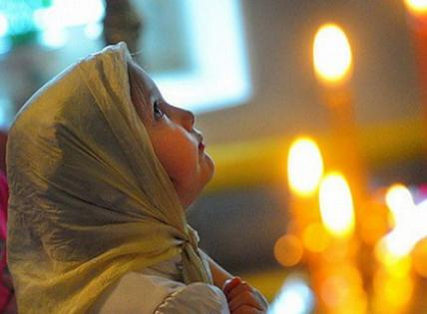
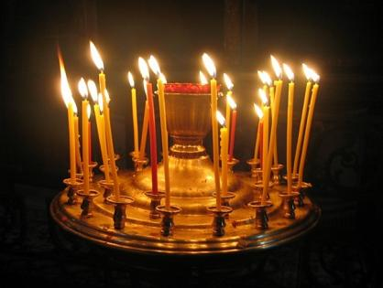
Двунадесятые непереходящие праздники.

Slide 6
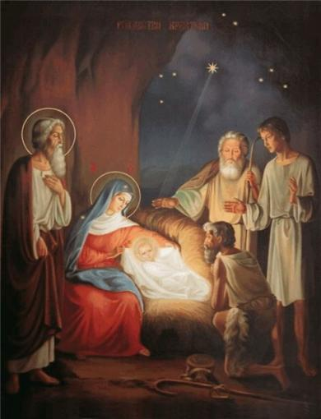
Рождество Христово 7 января (25 декабря)
Один из главных христианских праздников, установленный в честь рождения во плоти Иисуса Христа от Девы Марии.
Храм Рождества Христова в Красноярске.

Slide 7
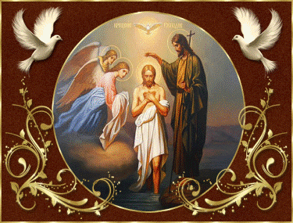
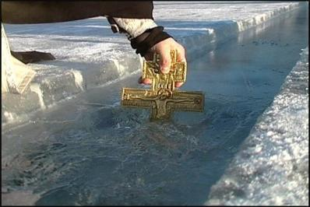
Крещение Господне 19 января (6 января)
Великий христианский праздник, посвященный евангельскому событию - Крещению Иисуса Христа в реке Иордан Иоанном Крестителем.

Slide 8
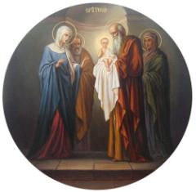
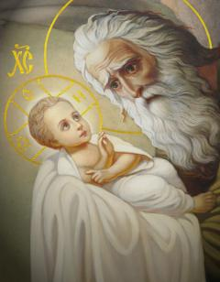
Сретение Господне 15 февраля (2 февраля)
Принесение в Иерусалимский Храм младенца Иисуса Христа его родителями Пресвятой Девой Марией и старцем Иосифом. Это произошло на 40-й день после Рождества. В Иерусалимском Храме их встретил Симеон Богоприимец.

Slide 9
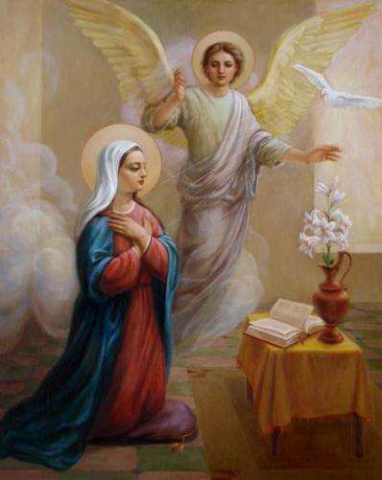
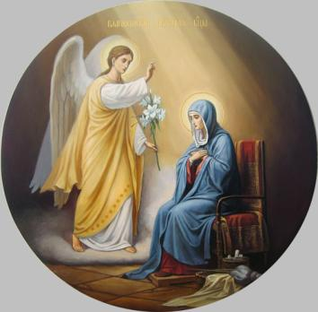
Благовещение Пресвятой Богородицы – 7 апреля (25 марта)
Возвещение Архангелом Гавриилом Деве Марии о будущем рождении по плоти от нее Иисуса Христа.

Slide 10
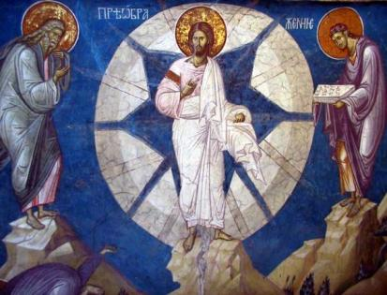
Преображение Господне 19 августа (6 августа)
Таинственное преображение, явление Божественного величия и славы Иисуса Христа перед тремя учениками во время молитвы на горе Фавор. В русской народной традиции этот праздник также называется Яблочный Спас.

Slide 11
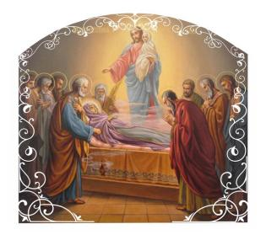
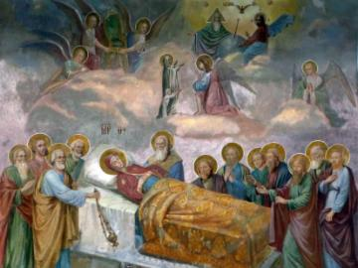
Успение Пресвятой Богородицы 28 августа (15 августа)
Праздник, посвященный воспоминанию смерти (успения) Божией матери. Согласно церковному преданию, в этот день апостолы, проповедовавшие в различных странах, чудесным образом собрались в Иерусалим, чтобы проститься и совершить погребение Девы Марии.

Slide 12
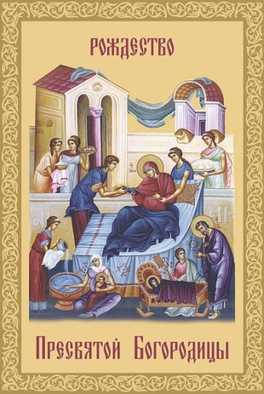
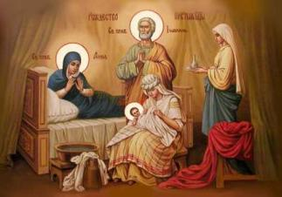
Рождество Пресвятой Богородицы. 21 сентября(8 сентября)
Рождение Пресвятой Богородицы в семье праведных Иоакима и Анны.

Slide 13
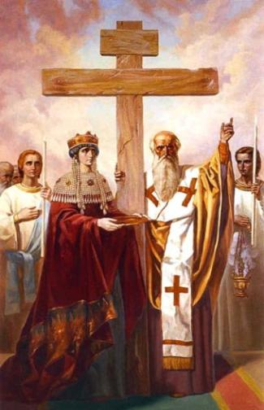
Воздвижение Креста Господня 27 сентября (14 сентября)
Название праздника указывает на торжественное поднятие «воздвижение» Креста вверх после того как он был найден в земле. Крест был найден приехавшей в Палестину матерью императора Константина Великого царицей Еленой и иерусалимским епископом Макарием.

Slide 14
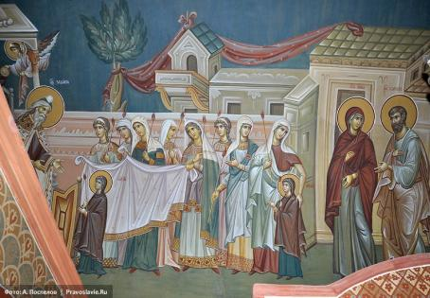
Введение во храм Пресвятой Богородицы – 4 декабря (21 ноября)
В трехлетнем возрасте родители преподобные Иоаким и Анна торжественно ввели в Иерусалимский храм свою дочь - Марию, будущую Богоматерь.

Slide 15
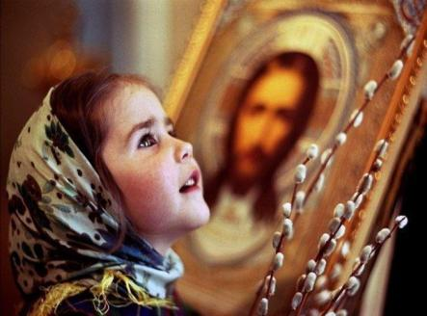
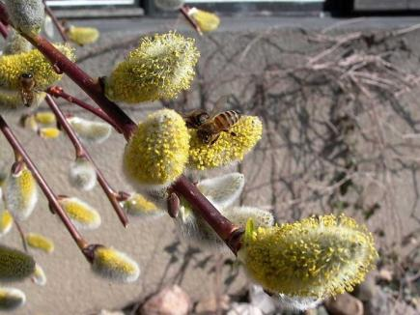
Двунадесятые переходящие праздники

Slide 16
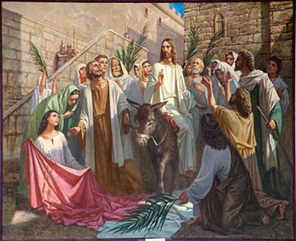
Вход Господень в Иерусалим
Иисус въезжает верхом на осленке в Иерусалим, где его встречает народ, полагая на дорогу одежду и пальмовые ветви с восклицаниями: «Осанна Сыну Давидову! Благословен Грядущий во имя Господне! Осанна в вышних!» .

Slide 17
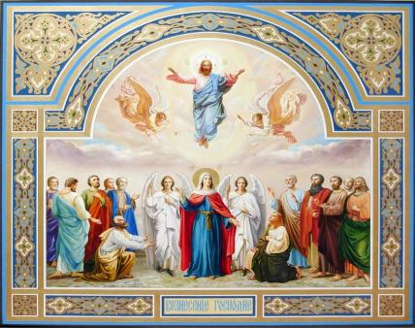
Вознесение Господне
Праздник, посвященный восшествию во плоти Иисуса Христа на небо. «Вознесение Иисуса Христа обозначает обожение его человеческой природы, которая становится невидимой для человеческого ока». (Афанасий Великий)

Slide 18
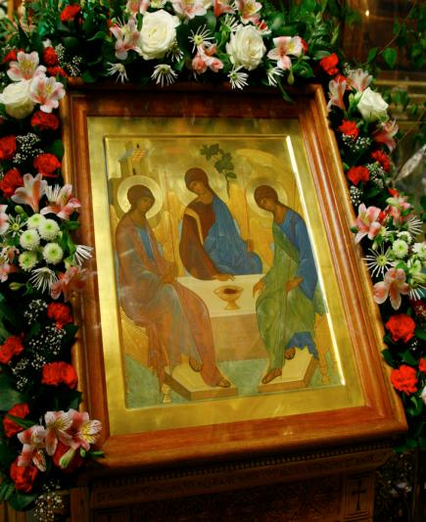
День Святой Троицы Пятидесятница
Праздник посвящен сошествию Святого Духа на апостолов. Он отмечается в воскресенье на 50-ый день после Пасхи, поэтому еще называется Пятидесятницей.
Во время совместной молитвы апостолы исполнились Духа Святого и стали говорить на разных языках.

Slide 19
Спасибо за внимание!

